Slide 1
Общий обзор организма человека
Подготовила учитель биологии
Ефремова В. А.

Slide 2
Организм
это определенный биологический комплекс или система, реагирующая как единое целое на различные изменения внешней среды

Slide 3
Уровни организации
Молекулы клетки ткани органы системы органов

Slide 4
Французский химик Г. Бертран подсчитал, что тело человека, весящего 100 кг, содержит кислорода 63 кг, углерода 19 кг, водорода-9 кг, азота-5, кальция – 1кг, фосфора – 700гр, серы – 640, натрия – 250, калия – 220, хрома – 180, магния – 40г, железа – 3гр, йода – 0,03г.Фтора, брома, меди и марганца – еще меньше.
Живое и неживое построено из одинаковых элементов. В живых организмах они объединены в белки, жиры, углеводы и нуклеиновые кислоты. Они входят в состав любой клетки.
Клетки, из которых построено тело человека, неодинаковы и отличаются своей специализацией
Клетки «одной специализации» объединяются в группы и называются тканями.
Из тканей образуются органы

Slide 5
Органы, выполняющие единую функцию, имеющие общий план строения и развития, объединяют в систему органов:
Опорно-двигательная
Пищеварительная
Дыхательная
Половая
Кровеносная (сердечно-сосудистая)
Покровная
Эндокринная
Нервная
- Определяющим началом всего является генотип

Slide 6
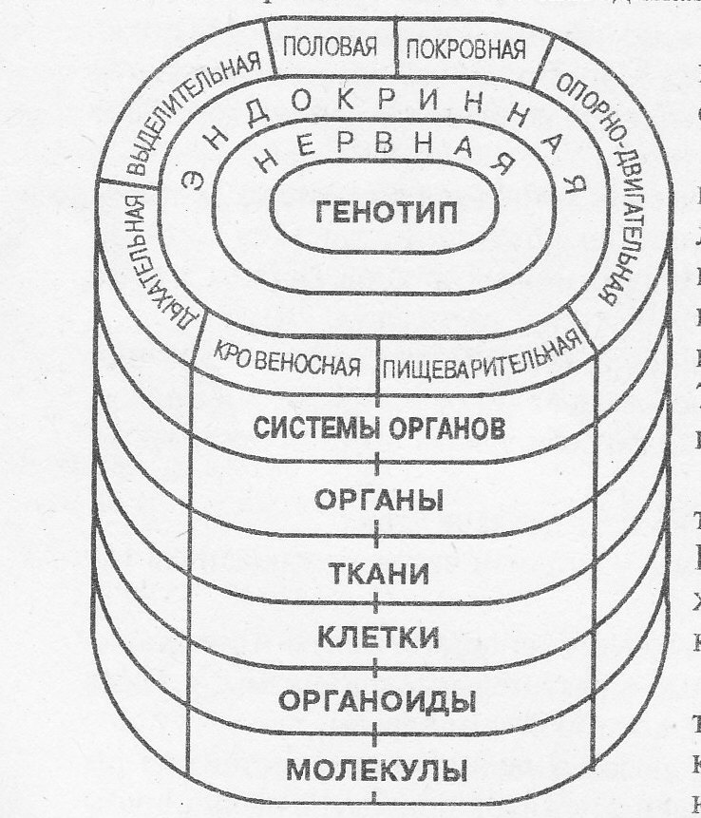

Slide 7
